Slide 1



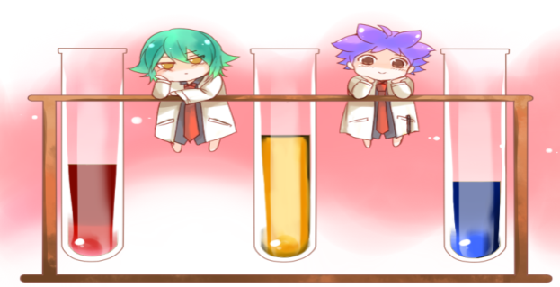

CHÀO MỪNG QUÝ THẦY CÔ
ĐẾN DỰ GIỜ
Môn Tiếng Việt
Bài 40: Ôn tập và kể chuyện( Tiết 2)
Giáo viên: Nguyễn Thị Hồng

Slide 2

KHỞI ĐỘNG

Slide 3
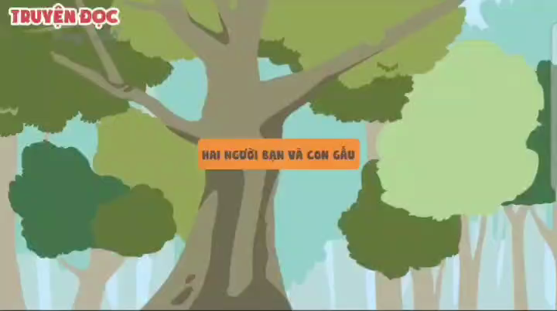

Slide 4
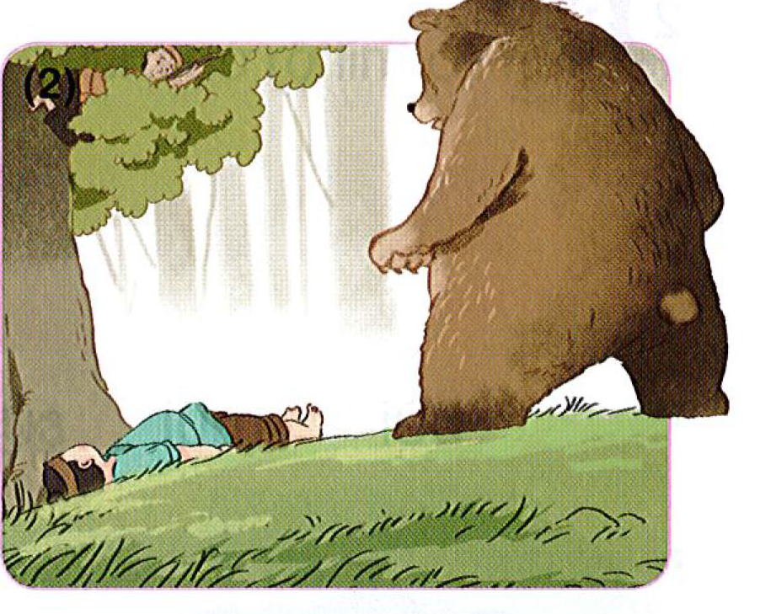
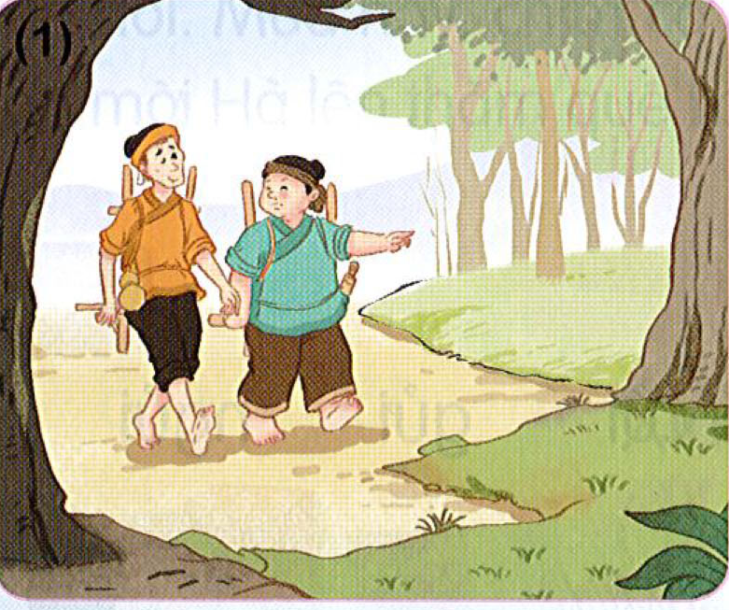
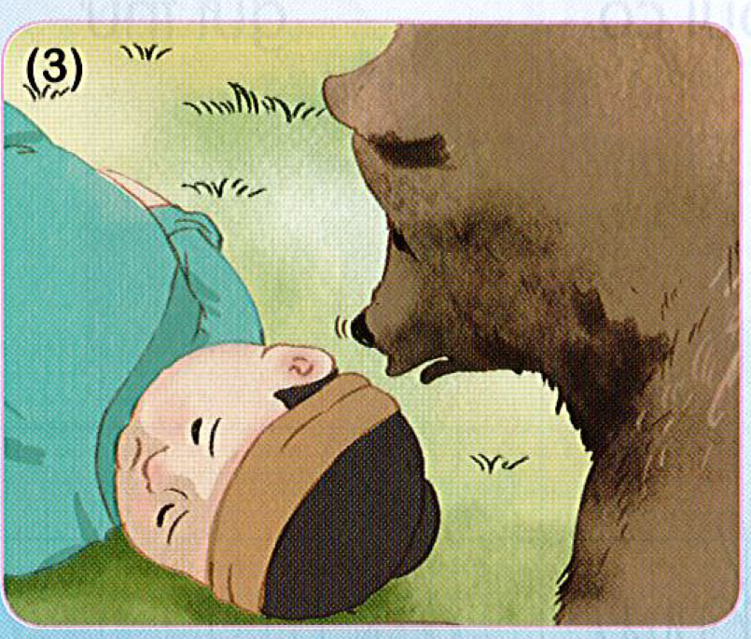
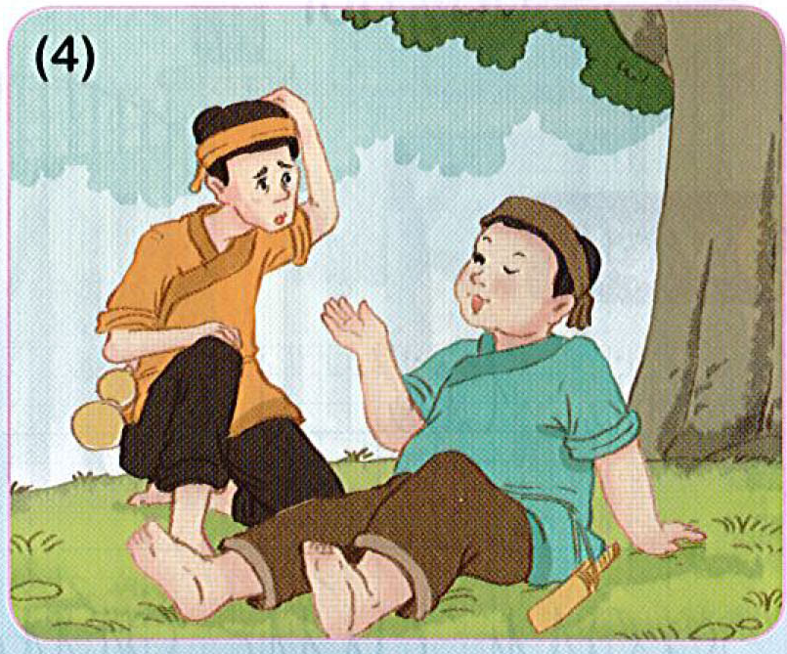

Slide 10

01
00
59
58
57
56
55
54
53
52
51
50
49
48
47
46
45
44
43
42
41
40
39
38
37
36
35
34
33
32
31
30
29
28
27
26
25
24
23
22
21
20
19
18
17
16
15
14
13
12
11
10
09
08
07
06
05
04
03
02
01
00

Slide 11
Thi kể

Slide 12





Tiêu chí đánh giá:
1. Nội dung: Bạn kể đúng nội dung bức tranh chưa?
2. Cách diễn đạt: Lời kể to, rõ ràng chưa?
3. Cách thể hiện: Bạn kể có tự nhiên, đã biết kết hợp cử chỉ, ánh mắt điệu bộ khi kể chưa?

Slide 18
01
00
59
58
57
56
55
54
53
52
51
50
49
48
47
46
45
44
43
42
41
40
39
38
37
36
35
34
33
32
31
30
29
28
27
26
25
24
23
22
21
20
19
18
17
16
15
14
13
12
11
10
09
08
07
06
05
04
03
02
01
00

Slide 20
Ý nghĩa câu chuyện:
Yêu thương, biết giúp đỡ mọi người xung quanh, tôn trọng tình bạn.

Slide 21
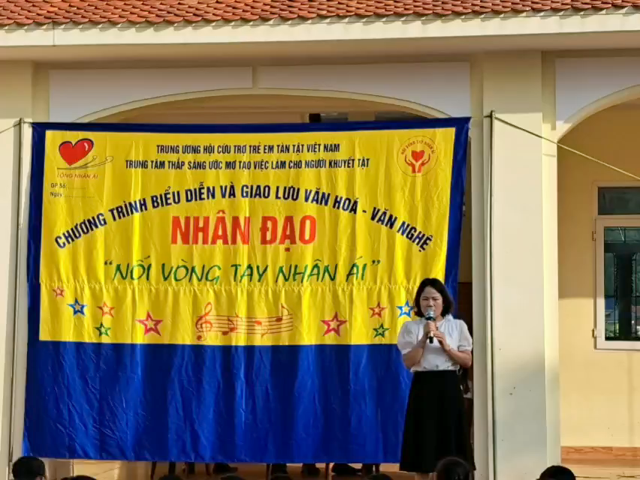

Slide 22

Kính chúc thầy, cô và các em mạnh khỏe
Chào tạm biệt

